Slide 1
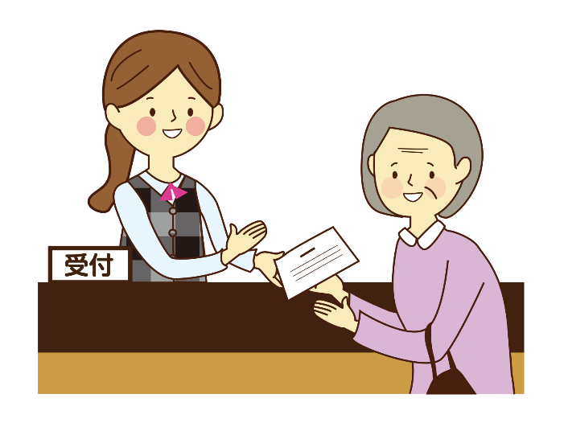
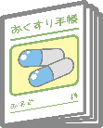
○○薬局からのお知らせ
処方せんと一緒に
お薬手帳を提出してください！
※お薬手帳をお持ちでない方は、
お渡ししますので薬剤師までお知らせください。

